Slide 1
Об обеспечении медицинского сопровождения летней оздоровительной кампании 2021 года
Министерство здравоохранения Пермского края
Бахматова Ольга Борисовна
2021 г.

Slide 2
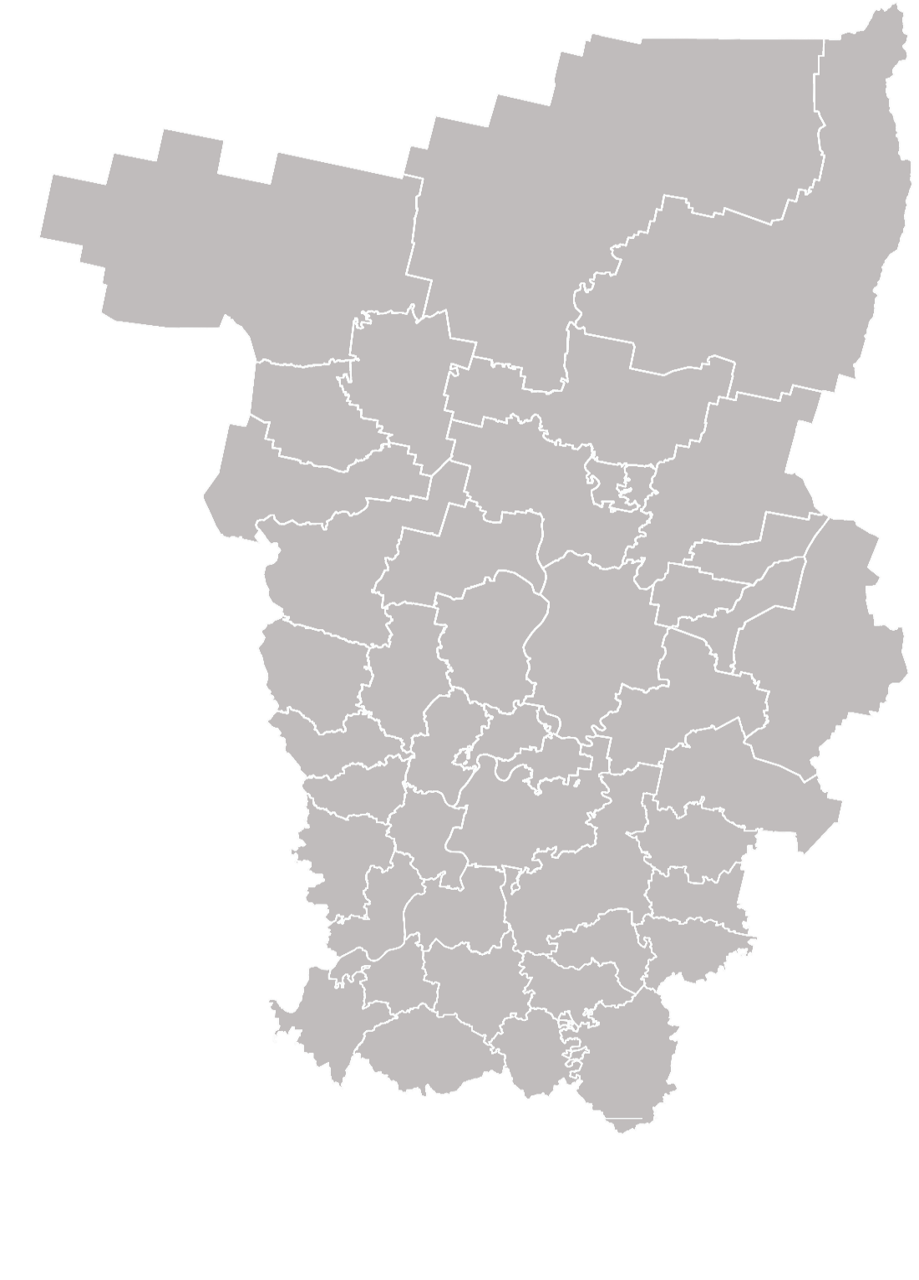
Численность детского населения в пермском крае
86 617 15-17 лет
500 017 0-14 лет
300 564 девочки
286 070 мальчики
586 634 человек
ДЕТИ ШКОЛЬНОГО ВОЗРАСТА
421 124

Slide 3
Динамика показателя общей заболеваемости детского населения (на 1 000)
Общая заболеваемость детей в возрасте от 0 до 14 лет
Структура общей заболеваемости (%)
56,4 | болезни органов дыхания
5,1 | болезни глаза
4,9 | болезни органов пищеварения
4,5 | травмы и отравления
4,3 | инфекционные болезни
3,6 | болезни кожи
2,1 | болезни крови
1,5 | психические расстройства
17,6 | другие
▼14,4% за год
0-14 лет
Общая заболеваемость подростков в возрасте от 15 до 17 лет
39,4 | болезни органов дыхания
10,8 | болезни глаза
7,8 | травмы и отравления
7,1 | болезни органов пищеварения
6,7 | болезни мочеполовой системы
6,6 | болезни костно-мышечной системы
5,1 | болезни нервной системы
4,0 | болезни кожи
3,9 | психические расстройства
1,7 | инфекционные болезни
1,1 | болезни крови
5,8 | прочие
▼8,8%
15-17 лет

Slide 4
Профилактические медицинские осмотры несовершеннолетних
Структура выявленных заболеваний при проведении медицинских осмотров несовершеннолетних.
21,9%
1 группа здоровья
здоровые несовершеннолетние
21,4%
болезни костно-мышечной системы
63,5%
2 группа здоровья
несовершеннолетние с имеющимися функциональными
и морфофункциональными нарушениями
при сохранности функций органов и систем организма
16,5%
болезни глаза и его придаточного аппарата
13,9%
3 группа здоровья
несовершеннолетние, страдающие хроническими заболеваниями в стадии клинической ремиссии
13,8%
болезни пищеварительного тракта
0,7%
4-5 группы здоровья несовершеннолетние, страдающие хроническими заболеваниями с частыми обострениями, требующими назначения поддерживающего лечения, дети-инвалиды
9,3%
болезни эндокринной системы, расстройства питания и нарушения обмена веществ

Slide 5
Результаты летней оздоровительной кампании 2020 года
Определен перечень медицинских организаций для оказания медицинской помощи детям, отдыхающим в загородных оздоровительных организациях
20 МО для оказания первичной медико-санитарной помощи
9 МО для оказания скорой медицинской помощи
14 МО для оказания стационарной помощи детям
9 МО для оказания стационарной помощи работникам загородных оздоровительных организаций
Определен алгоритм действий медицинского персонала при выявлении у ребенка в загородных организациях отдыха детей и их оздоровления острого респираторного заболевания, внебольничной пневмонии или при подозрении на новую коронавирусную инфекцию
21 травма
46 загородных оздоровительных организаций
100 медицинских работников
52 врача
16 случаев ОРЗ
48 медицинских сестер

Slide 6
Нормативные документы
Закон Пермского края от 5 февраля 2016 г. № 602-ПК "Об организации и обеспечении отдыха детей и их оздоровления в Пермском крае"
Постановление Правительства Пермского края от 7 марта 2019 г. № 143-п "Об обеспечении отдыха и оздоровления в Пермском крае"
Приказ Министерства здравоохранения Российской Федерации от 13 июня 2018 г. № 327н "Об утверждении порядка оказания медицинской помощи несовершеннолетним в период оздоровления и организационного отдыха"
Приказ Министерства здравоохранения Пермского края от 6 мая 2019 № СЭД-34-01-06-309 "О медицинском сопровождении летней оздоровительной кампании"
Приказ Министерства здравоохранения Пермского края от 26 апреля 2021 г. № 34-01-05-428 "Об организации оказания медицинской помощи детям, отдыхающим в организациях отдыха детей и их оздоровления на территории Пермского края, работникам указанных организаций в случае выявления у них острых респираторных заболеваний, внебольничной пневмонии или при подозрении на новую коронавирусную инфекцию в период оздоровительной кампании 2021 года"
Постановление Главного государственного санитарного врача РФ 28 сентября 2020г. № 28 "Об утверждении санитарных правил СП 2.4.3648-20 "Санитарно-эпидемиологические требования к организациям воспитания и обучения, отдыха и оздоровления детей и молодежи"
Методические рекомендации МР 3.1/2.4.0239-21 "Рекомендации по организации отдыха детей и их оздоровления в условиях сохранения рисков распространения COVID-19 в 2021 году"

Slide 7
Задачи медицинской службы по организации летней оздоровительной кампании
Постановление Правительства Пермского края от 7 марта 2019 г. № 143-п "Об обеспечении отдыха и оздоровления в Пермском крае"
Организовать подготовку медицинских кадров для работы в организациях отдыха детей и их оздоровления Пермского края и обеспечить методическое сопровождение их деятельности
Оказать содействие в укомплектовании муниципальных детских оздоровительных учреждений медицинскими кадрами
Обеспечить организационно-методическое сопровождение деятельности медицинских организаций и организаций отдыха детей и их оздоровления по медицинскому обеспечению летней оздоровительной кампании.
Осуществлять методическое сопровождение деятельности организаций отдыха детей и их оздоровления по вопросам оценки эффективности оздоровления детей

Slide 8
Приказ Министерства здравоохранения Российской Федерации от 13 июня 2018 г. № 327н "Об утверждении порядка оказания медицинской помощи несовершеннолетним в период оздоровления и организационного отдыха"
Порядок устанавливает ПРАВИЛА оказания медицинской помощи несовершеннолетним в период оздоровления и организованного отдыха в организациях отдыха детей и их оздоровления
ПРОТИВОПОКАЗАНИЯ для пребывания в организациях отдыха детей и их оздоровления:
соматические заболевания в острой и подострой стадии, хронические заболевания в стадии обострения, в стадии декомпенсации
инфекционные и паразитарные болезни, "бактерионосительство возбудителей кишечных инфекций, дифтерии"
активный туберкулез любой локализации
наличие контакта с инфекционными больными в течение 21 календарного дня перед заездом
злокачественные новообразования, требующие лечения, в том числе проведения химиотерапии
эпилепсия с текущими приступами, в том числе резистентная к проводимому лечению, с ремиссией менее 1 года
кахексия
психические расстройства и расстройства поведения в состоянии обострения и (или) представляющие опасность для больного и окружающих
хронические заболевания, требующие соблюдения назначенного лечащим врачом режима лечения (диета, прием лекарственных препаратов для медицинского применения и специализированных продуктов лечебного питания) (для детских лагерей палаточного типа)

Slide 9
Приказ Министерства здравоохранения Российской Федерации от 13 июня 2018 г. № 327н "Об утверждении порядка оказания медицинской помощи несовершеннолетним в период оздоровления и организационного отдыха"
ПРИЕМ несовершеннолетних в организации осуществляется при наличии медицинской справки о состоянии здоровья ребенка, отъезжающего в организацию отдыха детей и их оздоровления (форма № 079/у), выданной медицинской организацией, в которой ребенок получает первичную медико-санитарную помощь, сведения о прививках, перенесенных заболеваниях, информация об отсутствии контакта с инфекционными больными в течение 21 дня до момента заезда в лагерь, в т.ч. по новой коронавирусной инфекции
При приеме несовершеннолетних в организации необходимо наличие информированного добровольного согласия на медицинское вмешательство (приказ Министерства здравоохранения Пермского края от 6 мая 2019 №СЭД-34-01-06-309 "О медицинском сопровождении летней оздоровительной кампании"

Slide 10
Приказ Министерства здравоохранения Пермского края от 6 мая 2019 № СЭД-34-01-06-309 "О медицинском сопровождении летней оздоровительной кампании"
Порядок предоставления организациями отдыха детей и их оздоровления информации о случае получения травмы несовершеннолетним, находящимся в организациях отдыха детей и их оздоровления
До оказания медицинской помощи несовершеннолетним при несчастных случаях, травмах, отравлениях и других состояниях и заболеваниях, угрожающих жизни и здоровью несовершеннолетних, Организация обеспечивает оказание первой помощи лицами, имеющими соответствующие подготовку и (или) навыки, и в случае необходимости транспортировку ребенка в медицинскую организацию.
Медицинскими работниками, состоящими в штате Организации, оказывается первичная медико-санитарную помощь несовершеннолетним в экстренной форме и неотложной форме при внезапных острых заболеваниях, состояниях, травмах в медицинском пункте Организации.
При наличии показаний для оказания ребенку специализированной медицинской помощи медицинский работник Организации осуществляет вызов скорой медицинской помощи.
При необходимости эвакуации несовершеннолетнего в медицинскую организацию для оказания специализированной медицинской помощи медицинский работник Организации сопровождает ребенка при транспортировке.
Информация о случае получения травмы несовершеннолетним в Организации направляется родителю (законному представителю) ребенка, а также районному (городскому) педиатру того муниципального района, на территории которого располагается Организация по телефону, электронной почте в течение 12 часов с момента получения ребенком травмы.
Районный (городской) педиатр направляет информацию о случае получения травмы несовершеннолетним, находящимся в Организации, в отдел по организации медицинской помощи детям Министерства здравоохранения Пермского края по электронной почте в течение 12 часов с момента получения информации

Slide 11
Приказ Министерства здравоохранения Пермского края от 26 апреля 2021 года № 34-01-05-428
"Об организации оказания медицинской помощи детям, отдыхающим в организациях отдыха детей и их оздоровления на территории Пермского края, работникам указанных организаций в случае выявления у них острых респираторных заболеваний, внебольничной пневмонии или при подозрении на новую коронавирусную инфекцию в период оздоровительной кампании 2021 года"
ПЕРЕЧЕНЬ медицинских организаций для оказания медицинской помощи детям, отдыхающим в организациях отдыха детей и их оздоровления на территории Пермского края, работникам указанных организаций в случае выявления у них острых респираторных заболеваний, внебольничной пневмонии или при подозрении на новую коронавирусную инфекцию.
АЛГОРИТМ действий медицинского персонала при выявлении у ребенка в загородных организациях отдыха детей и их оздоровления острого респираторного заболевания, внебольничной пневмонии или при подозрении на новую коронавирусную инфекцию

Slide 12
СПАСИБО ЗА ВНИМАНИЕ!

